Slide 1


Slide 2
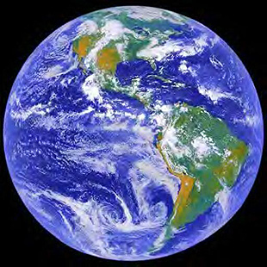
أنتاج
الخرائط الكنتورية

Slide 3
طرق عمل الخرائط الكنتورية
يتم رسم خطوط الكنتور على الخرائط الطبوغرافية بطريقتين: الأولى توقيع خطوط الكنتور من الصور الجوية بواسطة أجهزة التجسيم الدقيقة stereo-plotters وهذه طريقة حديثة وسريعة، والثانية طريقة تقليدية بمساعدة مجموعة من نقط المناسب الناتجة عن عمليات المساحة الطبوغرافية، ولتنفيذ عمل خريطة كنتورية بالطريقة الثانية يلزم الآتي :
أولاً : تعيين مناسيب عدد كاف من النقط عن طريق المساحة الطبوغرافية باستخدام الأجهزة المساحية مثل الميزان والتيودوليت متبعاً الميزانية الشبكية، أو الإشعاع ،أو أحد طرق الرفع المساحي.
ثانياً : توقيع النقط ومناسيبها على الخريطة بمقياس الرسم المطلوب .
ثالثاً : رسم خطوط تساوى الارتفاعات ( خطوط الكنتور ).

Slide 4
الطريقة الحسابية
لإيجاد نقطة منسوبها 850 متر مثلاً بين نقطتين منسوبهما 860 ، 810 على الترتيب والمسافة بينهما 50 سم، فتقسم المسافة بين هاتين النقطتين بنسبة الفرق بين منسوب كل منهما وبين المنسوب المطلوب ، أي بنسبة 1 : 4، ويكون مجموع الأجزاء هو 5 فتنخفض النقطة ذات منسوب 850 عن النقطة الأولى بمقدار 50 / 5 = 10 × 1 =10 سم ، وترتفع عن النقطة الثانية بمقدار50 / 5 = 10 × 4 = 40 سم ، وهكذا يمكن إيجاد جميع النقط ذات المنسوب الواحد وتوصيلها بخط منحنى ينتج خطوط الكنتور .

Slide 5
طريقة التناسب الحسابي
ويمكن إيجاد منسوب النقطة أيضاً عن طريق التناسب الحسابي عن طريق معرفة الفرق مابين المنسوبين ، والمسافة الأفقية بينهما ، ثم معرفة الفرق مابين المنسوب المطلوب ومنسوب أحدى النقطتين وبحاصل ضرب الوسطين فى الطرفين ينتج المسافة التي توقع عندها نقطة مرور خط الكنتور المطلوب كالآتي :
الفرق مابين المنسوبين 860 – 810 = 50 متر المسافة الأفقية = 50 سم
الفرق مابين المنسوب المطلوب وأدنى نقطة 850 – 810 = 40 متر ؟
40 × 50
وبضرب الطرفين فى الوسطين ينتج : ــــــــــــــــــــ = 40 سم
50
أي ترتفع نقطة منسوب 850 بمقدار 40 سم عن نقطة منسوب 810

Slide 6
طريقة التناسب الحسابي
ويمكن إيجاد منسوب النقطة أيضاً عن طريق الفرق مابين المنسوب المطلوب وأعلى نقطة ويكون التطبيق على النحو الآتي :
الفرق مابين المنسوبين 860 – 810 = 50 متر المسافة الأفقية = 50 سم
الفرق مابين المنسوب المطلوب وأعلى نقطة 860 – 850 = 10 متر ؟
10 × 50
وبضرب الطرفين فى الوسطين ينتج : ـــــــــــــــــــــــــــــ = 10 سم
50
أي تنخفض نقطة منسوب 850 بمقدار 10 سم عن نقطة منسوب 860

Slide 7
الطريقة التخطيطية
يمكن تعيين النقطة ذات منسوب 850 بين النقطتين 860 ، 810 كما في الطريقة السابقة بواسطة الرسم ، بأن نقيم من نقطة منسوب 810 عمود ونأخذ عليه بعد بطول أربع وحدات معينة وليكن طول كل وحدة نصف سنتيمتر ، وكذلك نقيم من نقطة منسوب 860 عموداً في اتجاه مضاد بالنسبة للعمود الأول ونأخذ عليه بعد يساوى وحدة واحدة من نفس الوحدات السابقة أي بطول نصف سنتيمتر ، ثم نصل بين العمودين ليقطع الخط الواصل بين المنسوبين في نقطة تكون هي نقطة المنسوب المطلوب .
وفي كل الأحوال بعد إيجاد مواقع نقط المناسيب التي ستمر بها خطوط الكنتور المطلوبة بين كل منسوبين، يتم توصيل النقط المتساوية في المنسوب بعضها ببعض بخطوط منحنية ممهدة لتعبر عن خطوط الكنتور المطلوبة.

Slide 8
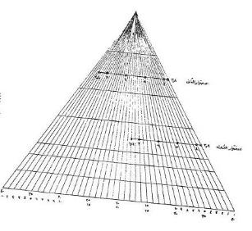
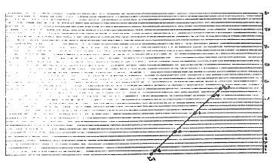
الطريقة الميكانيكية
تتلخص هذه الطريقة في أننا نرسم مثلث قائم الزاوية أو متساوي لساقين على ورقة كلك شفاف ، ونقسم قاعدته إلى أقسام متساوية، خمسة أقسام مثلاً، ثم نقسم كل قسم بدوره إلى أي عدد من الأقسام الصغيرة وليكن خمسة أقسام أيضاً ، ثم نصل نقط التقسيم برأس المثلث المقابلة ، مع تمييز الأقسام الكبيرة بخطوط سميكة، ونرسم متوازيات لخط القاعدة، ويستحسن أن تكون على مسافات متساوية.
أو نرسم مستطيل على ورقة كلك شفاف، ونقسم ضلعه الرأسي إلى أقسام متساوية ثم نرسم شبكة خطوط متوازية لخط القاعدة.

Slide 9
تعيين المناسيب بطريقة الشفاف
نفرض أن لدينا خط ا ب / حيث منسوب ا (81 متراً)، ومنسوب ب (86 متراً)، والمطلوب تعيين نقطة منسوب 85. نلاحظ أن الفرق بين المنسوبين ا ب 5 متر، أي 5 وحدات، ونعتبر كل وحدة تقابل قسماً من أقسام المثلث.
نضع المثلث الشفاف ونجعل الخط الواصل بين النقطتين ا، ب موازياً للقاعدة، ونحرك المثلث الشفاف بشرط أن نحافظ على موازاة ا ب والقاعدة حتى يحصر الخط ا ب 5 مسافات بينية من مسافات المثلث.
نضع دبوس على بعد 4 أقسام من ا، وعلى بعد واحد من ب فنعين نقطة ذات منسوب 85 متراً.
ويمكن الاستعانة بشبكة خطوط متوازية ، نطلق عليها المستطيل الشفاف ، ولتعين نقطة كنتور 85 ، ندير الورقة الشفاف حتى تمر نقطة ب بالخط الذي يعين القسم الرابع فتكون نقطة كنتور 85.

Slide 10
برنامج
Surfer

Slide 11
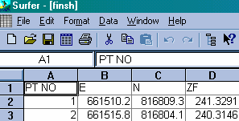
رسم الخريطة الكنتورية Surfer .7
عند بداية العمل لابد من ايجاد الآتي:
X,Y,Z_1 لقطعة الارض الطبيعية والمقصود من Z منسوب النقاط
2_ نأخذ هذه المناسيب وتوضع على WORKSHEET

Slide 12
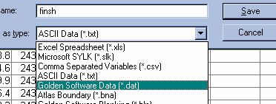
3_ ويعمل SAVE AS للملف الحالى تحت FORMAT
الاسم DAT.

Slide 13
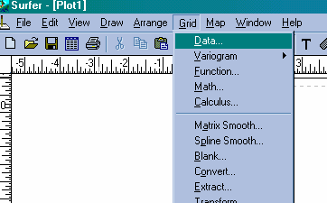
4_يغلق WORKSHEET ثم نفتح Plot
ثم تفتح قائمة GRID ونختار DATE

Slide 14
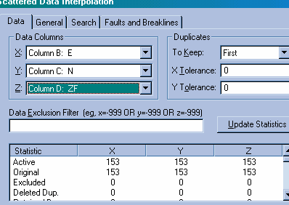
5_ندخل الملف السابق الذى حفظ تحت {DATE} FORMAT
6_نلاحظ فتح صندوق حوارى كما يلي:

Slide 15
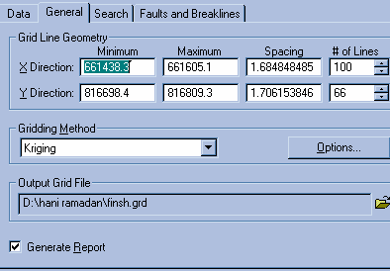
ومن DATE نضبط نقاط الاحداثيات كما ترى امامك
ومن GENERAL نعمل على ضبط الفترات الكنتورية من SPASING وكذلك نتحكم فى تغير اسم الملف من MITHOD GRIDING ويقصد بها التحكم فى عرض الخريطة

Slide 16
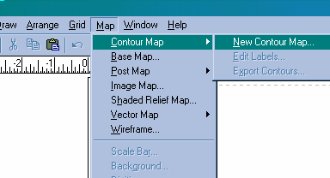
7_وبالضغط على OK يقوم بحفظ الملف تحت {GRID} FORMAT.
8_وبالضغط على MAP_CONTORMAP_NEWCONT

Slide 17
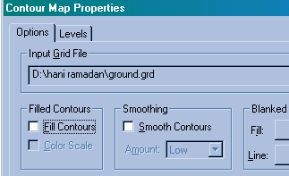
9_نختار الملف الذى قد حول إلى GRID ثم OK
نلاحظ فتح صندوق حوارى يمكن من خلاله ضبط الكنتور من حيث اللون والمنسوب وتدرج الالوان من المنخفض الى المرتفع.

Slide 18
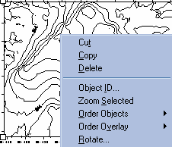
وبالضغط على OK نلاحظ ظهور الخريطة
ومن الماوس بالضغط كليك يمين نتحكم فى ضبط الخصائص السابقة
وكذلك نتحكم فى تغير اماكن المناسيب وتدوير اللوحة فى اى اتجاه

Slide 19
To Be Continued

